Slide 1


PlantIT
Maceta 1
+
Maceta 2
+
Maceta 3
+

Slide 2
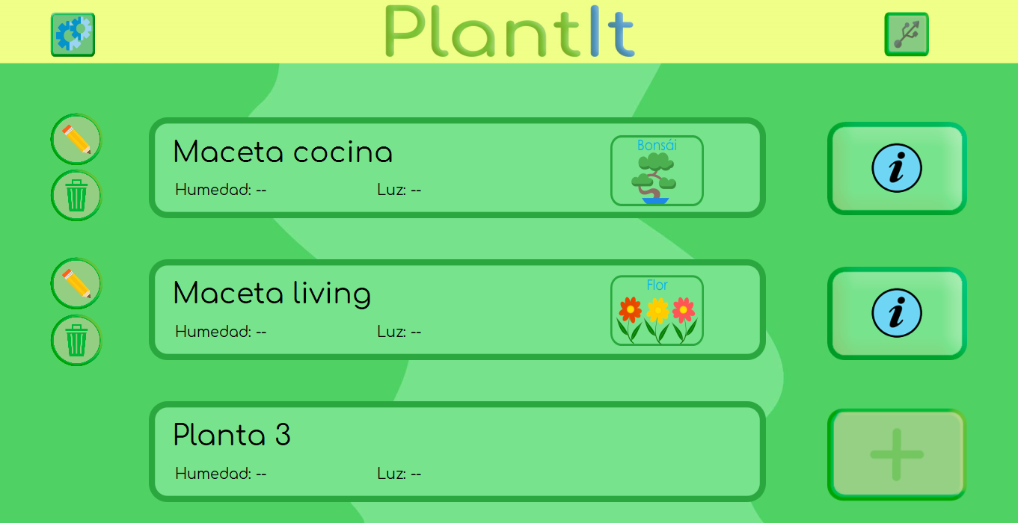

Slide 3


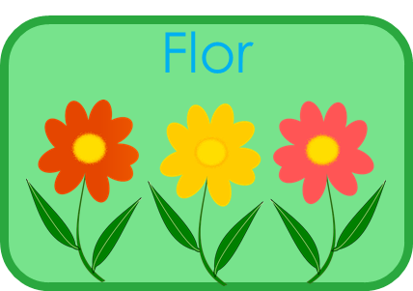


PlantIT
¿Qué tipo de planta es NomPlant?
Bonsái
Pasto
Otro…

Slide 4
Parámetros recomendados:
Humedad recomendada:
Muy poco
Demasiado
Perfecto
Luz recomendada:
Muy poco
Demasiado
Perfecto
Temperatura recomendada: 20°c
Modificar
Ok

Slide 5

PlantIT
Maceta NomPlant:
Humedad: Perfecto Temperatura: 14°c
Luz: Poca luz
+
Maceta 3
+

Slide 6
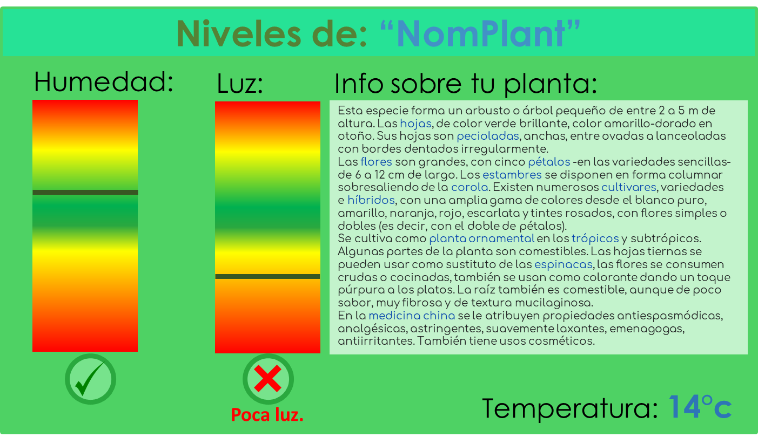


Niveles de: “NomPlant”
Humedad:
Luz:
Info sobre tu planta:
Esta especie forma un arbusto o árbol pequeño de entre 2 a 5 m de altura. Las hojas, de color verde brillante, color amarillo-dorado en otoño. Sus hojas son pecioladas, anchas, entre ovadas a lanceoladas con bordes dentados irregularmente. Las flores son grandes, con cinco pétalos -en las variedades sencillas- de 6 a 12 cm de largo. Los estambres se disponen en forma columnar sobresaliendo de la corola. Existen numerosos cultivares, variedades e híbridos, con una amplia gama de colores desde el blanco puro, amarillo, naranja, rojo, escarlata y tintes rosados, con flores simples o dobles (es decir, con el doble de pétalos).
Se cultiva como planta ornamental en los trópicos y subtrópicos.
Algunas partes de la planta son comestibles. Las hojas tiernas se pueden usar como sustituto de las espinacas, las flores se consumen crudas o cocinadas, también se usan como colorante dando un toque púrpura a los platos. La raíz también es comestible, aunque de poco sabor, muy fibrosa y de textura mucilaginosa.
En la medicina china se le atribuyen propiedades antiespasmódicas, analgésicas, astringentes, suavemente laxantes, emenagogas, antiirritantes. También tiene usos cosméticos.
Temperatura: 14°c
Poca luz.

